Slide 1
对联应用
Notes:
上联末句尾字用仄声，下联末句尾字用平声。古汉语有四种声调，称为平、上、去、入。现代汉语分阴平、阳平、上声、去声。

Slide 2
*对联常识*
上下联要：
1.字数相等。
2.词性相对。如：名词对名词，动词对动词，形容词对形容词等。
3. 内容相关。如：上联在写风景，下联就不能写性格等。
4.平仄相协。上联末字为仄，下联末字为平。

Slide 3
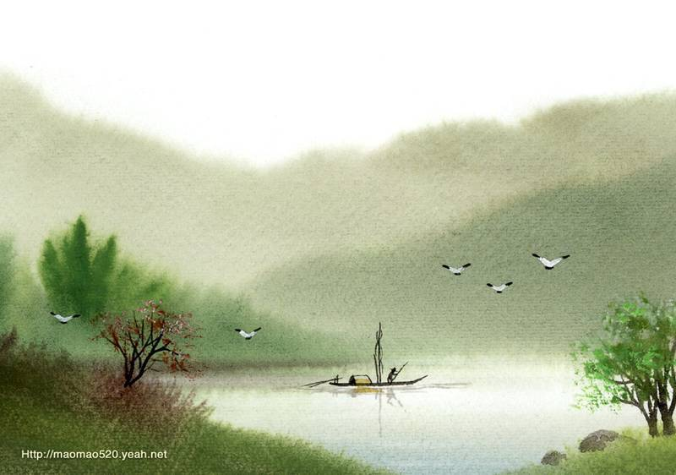
1、门前碧水环绕
山
水——
碧水——
青山
碧水环绕——
青山绵延
门前碧水环绕——
屋后青山绵延
上下联词性要相对

Slide 4
*理解对联的含义*（选择题）
例1. 经营二手图书的张伯要为自己的书店选副对联，下列选项中最恰当的一项是（ ）（2018年广州中考题） （3分）
A．上联：锦绣成文，原非我有 B．上联：远求海外珍本
下联：琳琅满架，惟待人求 下联：精印人间好书
C．上联：楚辞汉赋，江山何磅礴 D. 上联：不是本店铺，扁鹊难医微恙
下联：夏鼎周钟，金石足光辉 下联：若非此效药，华佗无奈小虫
思路：1.勾画题干提示信息明确要求，
勾画选项中关键词语
2.调动知识储备，进行判断
答案：A

Slide 5
*根据情境，对联选择配对*（选择排序）
例2：从下面选项中组合出黄埔军校大门口的一副对联，并按照对联的格式书写出来。（2分）（2018年黄埔区一模）
①贪生怕死勿入斯门 ②贪生怕死请入斯门
③升官发财勿往他处 ④升官发财请往他处
思路：1.勾画题干关键词语，理解情境含义， 确定对联内容
2.根据上仄下平，确定上下联
答案：④①

Slide 6
* 根据情境，组合对联*（主观题）
例3.阅读下面的材料，按要求作答。（2016广州中考题）（3分）
为了方便广大市民赏花，广州市有关部门透露：今年年底将完成60个赏花点的建设；每月的主题花分别是一月樱花，二月桃花，三月木棉，四月紫荆，五月杜鹃，六月凤凰木花，七月荷花，八月向日葵，九月小叶紫薇，十月玫瑰，十一月兰花，十二月白梅。
（2）根据对联常识，将下面六个短语组合成一副对联，为主题花做宣传。（3分）
濯清涟 冬梅 出淤泥而不染 夏荷 远群芳以无争 傲霜雪
思路：1.根据材料提示，对联常识，生活常识、语文 积累判断短语组合
2.根据对联平仄确定上下联

Slide 7
<参考答案>：
（评分说明：内容关联1分，对仗1分，仄起平收1分）
示例一 上联：夏荷 濯清涟 出淤泥而不染
下联：冬梅 傲霜雪 远群芳以无争
示例二 上联：濯清涟 夏荷 出淤泥而不染
下联：傲霜雪 冬梅 远群芳以无争
示例三 上联：远群芳以无争 冬梅 傲霜雪
下联：出淤泥而不染 夏荷 濯清涟

Slide 8
*根据语境补全对联*（主观题）
例4：小明去广州旅游，恰逢广州旅游局征集广州各景区的宣传对联。其中，一句“黄花岗前看黄花，花开报秋至”的上联引起了小明的兴趣，但他一时并没有想出合适的下联。
次日清晨，小明来到了白云观游玩，他望着白色的云雾渐渐散去，太阳徐徐升起，立刻对出了下联：
思路：1.上联进行分节，判断下联所对应词的词性
2.联系语境，选择合适词语
参考答案：白云观/里/望/白云，云散/见/日升。
/
/
/
/
/

Slide 9
对联题目方法总结：
1.注意题目中的情境和语境，圈画题干和选项中的关键词
2.根据平仄确定上下联（仄起平收）
3.把上联（下联）分小节，按小节根据词性分别对出下联（上联）
4.注意名著以及生活常识的积累

